Slide 1
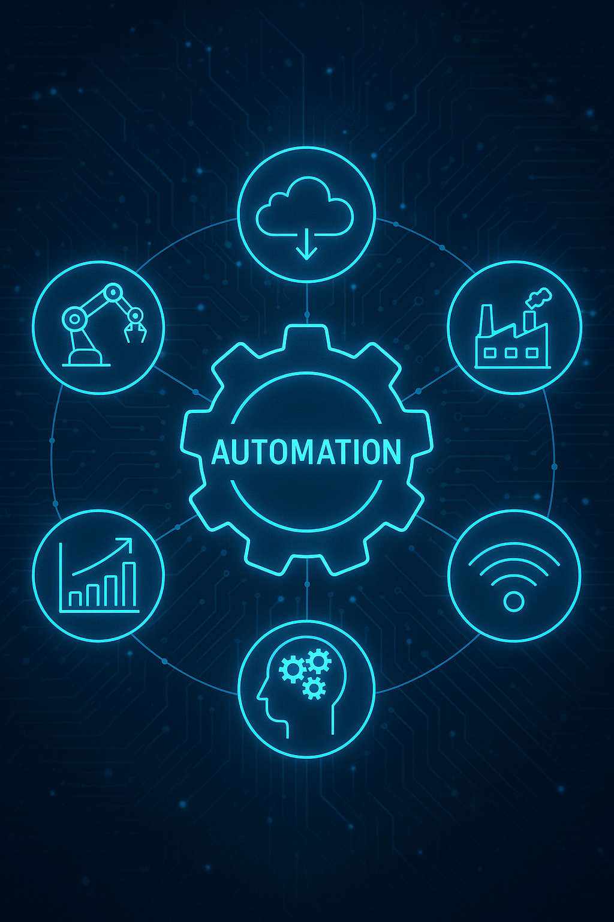


Case prático de um ecossistema de automação
RPA é só a porta de entrada

Slide 2
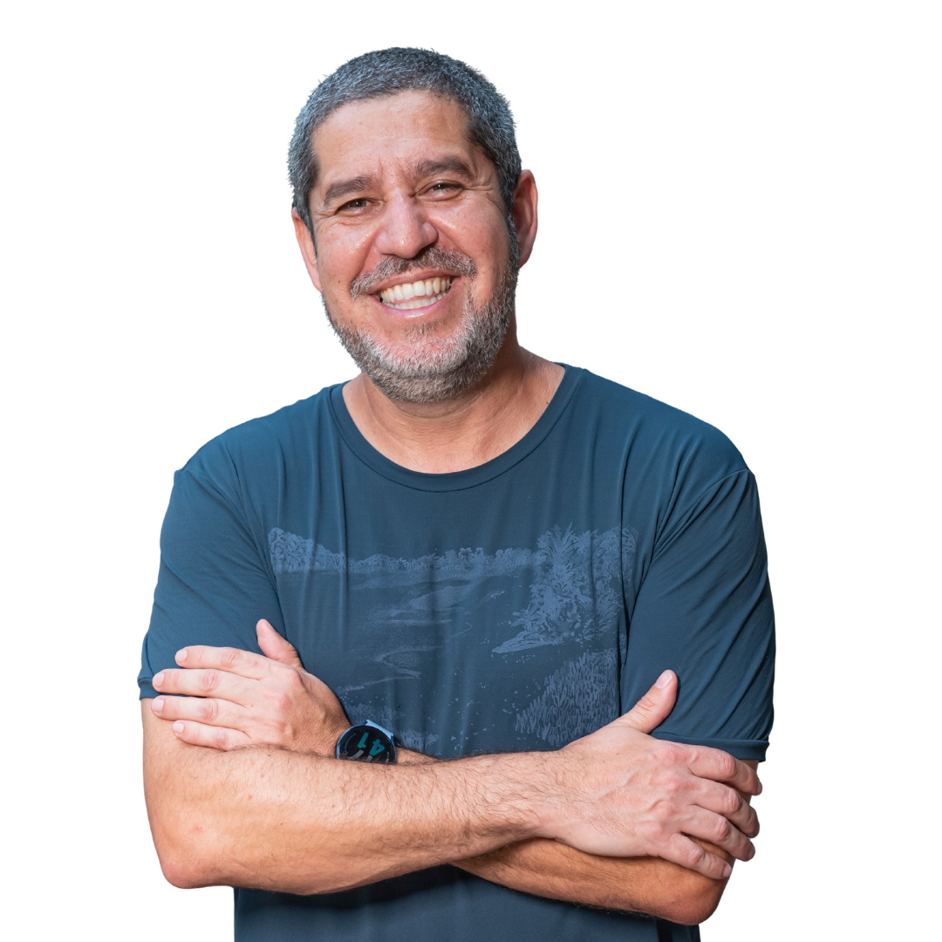

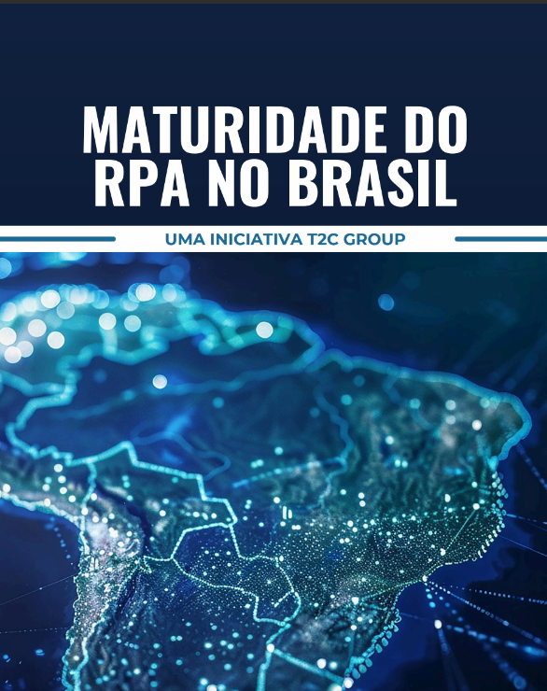
Felipe Mello
Founder & Co-CEO T2C Group
Com mais de 20 anos de experiência em consultoria e transformação empresarial, ocupou cargos de liderança como Diretor na Totvs Consulting e atuou em empresas renomadas como BMI e Falconi Consultores.
Sua expertise abrange transformação digital, gestão financeira, fusões e aquisições (M&A), implantação de Centros de Serviços Compartilhados (CSC), Orçamento Base Zero (OBZ), gestão de processos e planejamento estratégico. É também palestrante e autor do livro Maturidade de RPA no Brasil, além de artigos sobre inovação e eficiência operacional.​

Slide 3


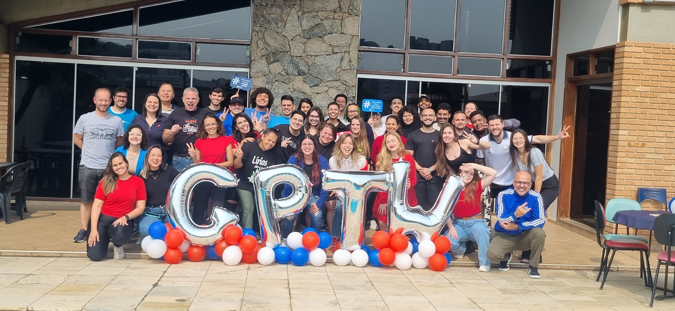
Parceiros:
A T2C Group é um grupo de empresas especializada em tecnologia, criando e desenvolvendo diversas soluções para automação de processos, como Automação de Processos (RPA), Mineração de Processos (Process Mining) e Inteligência Artificial (IA).

Slide 4
T2C Group
Roadmap IA + RPA
Projetos RPA
Fábrica de Robôs
Treinamentos
RaaS
Sustentação
Time Material
Conversor RPA
Inteligência Artificial
T2Tracker
Process Mining
T2VerifAI
Power Platform
Atualmente com mais de 100 especialistas certificados e focados em RPA atuando com diferentes plataformas, como Botcity, Microsoft (Power Platform), e UiPath.

Slide 5
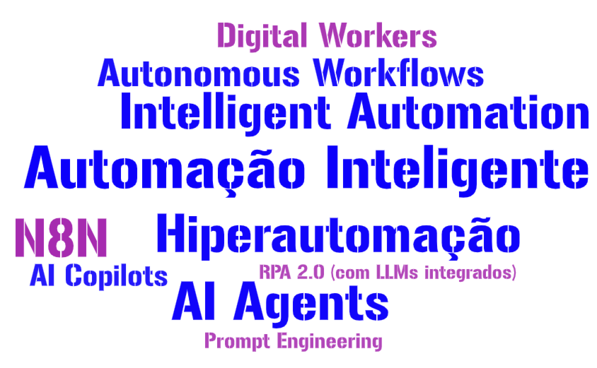
Contexto
Com tantas possibilidades e tantos hypes aparecendo de todos os lados, como avançar nas suas automações?

Slide 6
Roadmap IA + RPA
Projeto RPA
T2VerifAI
T2Tracker
Ecossistema de automação
através de agente

Slide 7
Roadmap IA + RPA
Projeto RPA
T2VerifAI
T2Tracker
Ecossistema de automação
através de agente

Slide 8
Roadmap IA + RPA
Identificação de processos a serem automatizados, com análise de redução de esforço, viabilidade de dados e retorno financeiro.​
Após inseridos os processos no Mapa de Oportunidades, foi possível analisar de forma mais estruturada a vantagem econômica x cronológica de qual processo robotizar primeiro

Slide 9
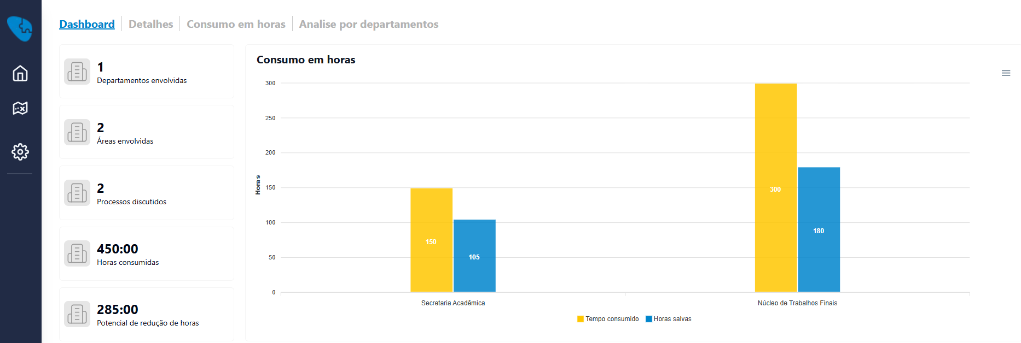
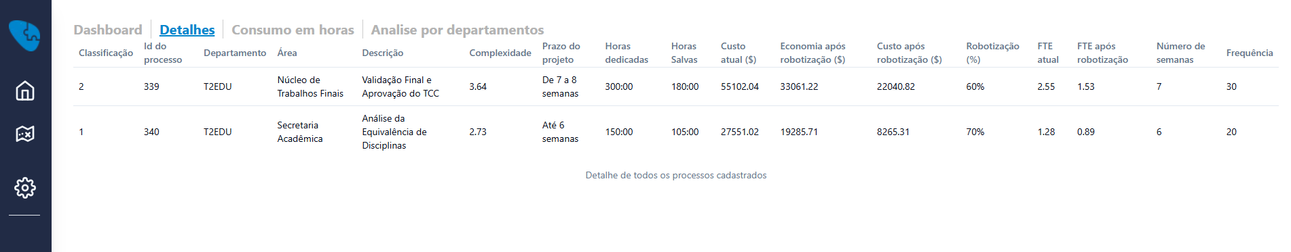

Slide 10
Qual processo automatizar primeiro?
De acordo com os detalhes capturados através do Mapa de Oportunidades, foi possível chegar as seguintes conclusões:
  Volume de Horas: TCC tem o dobro de volume de trabalho -> maior economia potencial ao robotizar
  Tempo médio por item: O TCC consome mais tempo por item -> ideal para robotização, pois são processos mais demorados.
  Custo Total: TCC representa maior custo operacional. - > robotizar onde o custo é maior gera mais retorno
  Custo médio por item: Custo por TCC também é maior.
  Complexidade: Ambos são viáveis, mas o TCC é ligeiramente mais complexo.
  Volume de itens: TCC tem 50% mais itens processados -> robô pode trazer escalabilidade direta.
  A DÚVIDA SEMPRE VAI PERMANECER: FAZER O MAIOR RETORNO OU O MAIOR IMPACTO PARA A ORGANIZAÇÃO?

Slide 11
Decisão: Correção de TCCs

Slide 12
Roadmap IA + RPA
Projeto RPA
T2VerifAI
T2Tracker
Ecossistema de automação
através de agente

Slide 13
Projeto RPA
Implementação e robotização do processo escolhido.​
 | Python + BotCity | Outras Soluções do Mercado
Modelo de Desenvolvimento | Code-first, com controle total do código-fonte | Predominantemente low-code/no-code, com menor flexibilidade técnica
Integração com DevOps | Compatível com Git, CI/CD, testes automatizados, pipelines | Integração parcial ou limitada com ferramentas de DevOps
Modelo de Licenciamento | Transparente, flexível e com ótimo custo-benefício | Por robô/usuário/uso, escalando o custo com o crescimento
Curva de Aprendizado | Familiar a desenvolvedores Python (ou Java), com liberdade de criação | Acessível para iniciantes, mas limitada para cenários complexos
Escalabilidade | Alta, com controle de versionamento e implantação estruturada | Pode exigir investimentos adicionais para escalar

Slide 14
Roadmap IA + RPA
Projeto RPA
T2VerifAI
T2Tracker
Ecossistema de automação
através de agente

Slide 15
T2VerifAI
Plataforma que conversa com seu documento utilizando IA
Padronização e objetividade
Correções feitas por humanos estão sujeitas a variações subjetivas, mesmo com critérios estabelecidos.
A IA pode aplicar critérios avaliativos com consistência, garantindo isonomia entre os alunos.
Eficiência e agilidade
Um modelo de IA pode analisar centenas de TCCs em minutos, emitindo feedback imediato.
Detecção de inconformidades com mais precisão
IAs treinadas com grandes volumes de dados conseguem detectar:
Erros recorrentes de estrutura;
Citações mal formatadas;
Conclusões incoerentes com os objetivos;
Falta de metodologia aplicada.

Slide 16
Porque utilizar o VerifAI?
É uma plataforma completa e inteligente para extração, validação e interação com documentos, desenhada para atender às necessidades de empresas que lidam com grandes volumes de dados não estruturados. Seu diferencial está na combinação de inteligência artificial de ponta, interface intuitiva, e recursos de verificação humana assistida, promovendo automação com confiança e controle.
Característica | Benefício Direto
Extração via IA com layouts | Alta precisão e adaptabilidade a diferentes formatos
Multimodelos de IA (GPT, Claude,..) | Liberdade para otimizar desempenho conforme o caso
Validação humana integrada | Confiança e controle de qualidade
Chat com o documento | Acesso rápido e prático às informações
Multiformato (PDF, imagem, Word) | Abrangência de uso em diversos tipos de documentos
Economia de tempo e redução de erros | Ganho de eficiência operacional
Integração fácil com outras plataformas | Facilidade para escalar em ambientes corporativos

Slide 17
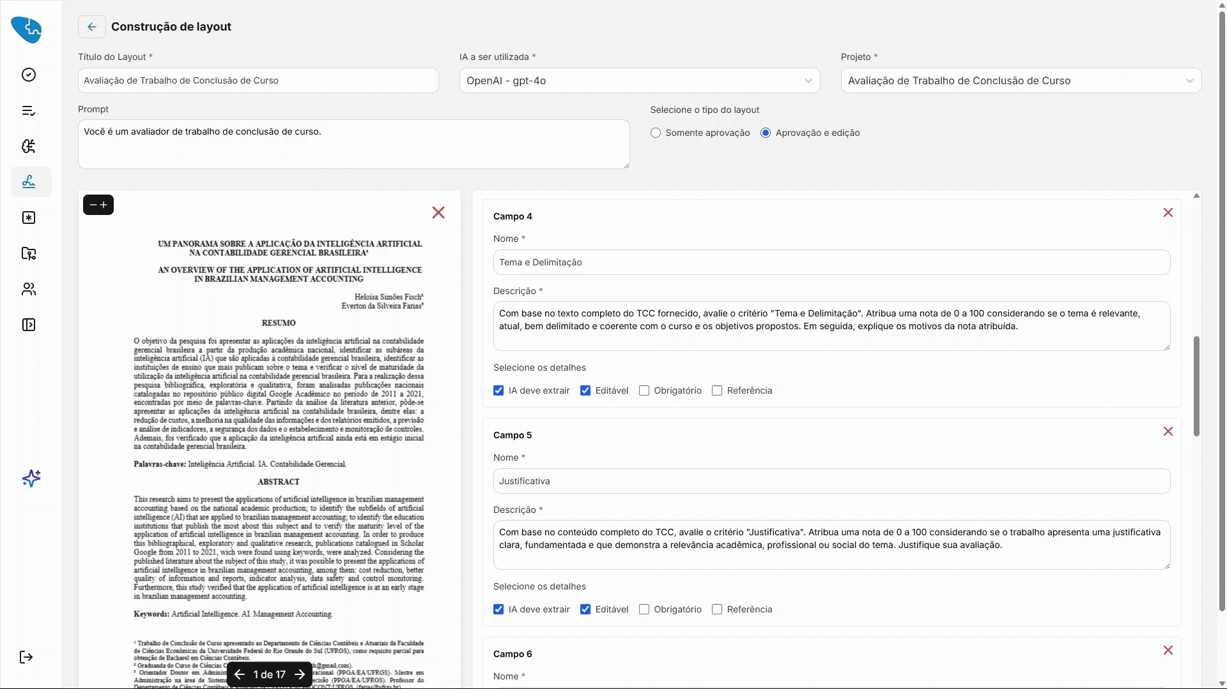
T2VerifAI: Construção do Layout

Slide 18
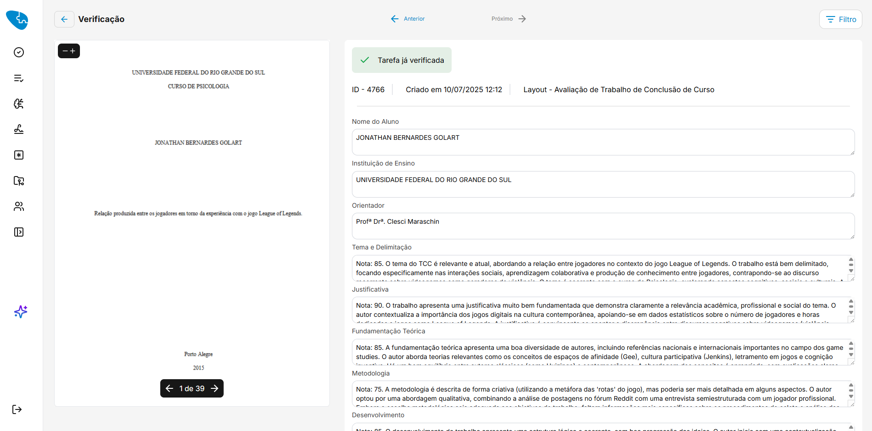
T2VerifAI: Validação

Slide 19
Roadmap IA + RPA
Projeto RPA
T2VerifAI
T2Tracker
Ecossistema de automação
através de agente

Slide 20
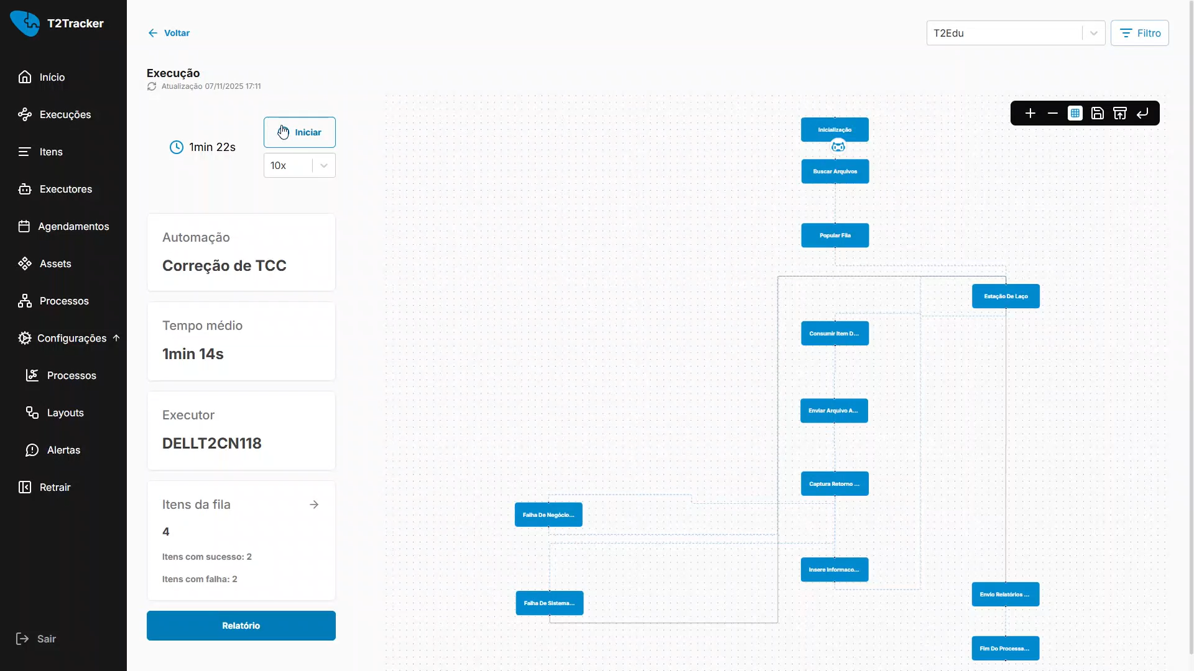
T2Tracker
Plataforma de monitoramento do processamento do robô

Slide 21

Resultados em 2 cursos
4.900
horas
90%
ROI 8x
Redução de esforço humano
Redução de horas anuais de trabalho manual com a automação
Aumento da produtividade
da equipe de validação documental
Retorno sobre investimento
no primeiro ano com a adoção do ecossistema
85%
98%
Tempo de resposta
Redução no tempo médio de validação de documentos (de 5 dias para algumas horas)
Precisão da análise com IA
Acurácia na detecção de erros em TCCs, superando a análise manual

Slide 22

Dúvidas

Slide 23
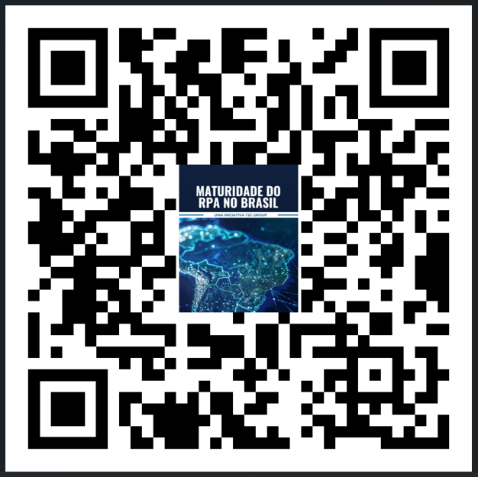
Convite para vocês:
Participe da pesquisa do nosso segundo livro para avaliar a maturidade das automações no Brasil.

Slide 24



Obrigado!
FELIPE MELLO
Founder & Co-CEO
11 97603-9703
felipe@t2cgroup.com.br
https://www.t2cgroup.com.br/
https://www.linkedin.com/company/t2c-group

